Slide 1
Tome control de su salud con [PROGRAM NAME]

Slide 2
Agenda
Aspectos básicos, antecedentes, beneficios
Claves para el éxito
¿Los talleres de [PROGRAM NAME] son para usted?
Participe en un taller

Slide 3
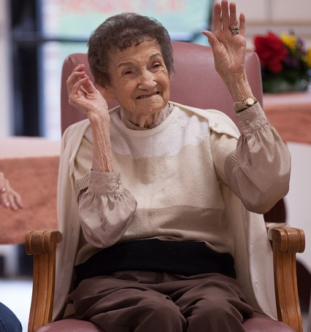
Talleres de [PROGRAM NAME]: Aspectos básicos
Taller gratis
Sesiones de 2 ½ horas, realizadas cada semana durante seis semanas
Cada sesión es conducida por 2 líderes voluntarios con problemas de salud propios
Haga sus propios objetivos y realice un plan paso a paso para mejorar su salud—y su vida.

Slide 4
Talleres de [PROGRAM NAME]: Aspectos básicos
Los talleres incluyen información sobre:
Ejercicio y nutrición
Uso de medicación
Control de estrés
Cómo hablar con su médico o profesional de la salud
Cómo controlar susemociones y la depresión
Oportunidades para discutir y resoluciónar sus problemas
Entorno mutuamente de apoyo

Slide 5
Antecedentes
Desarrollado a principios de la década de 1990 por Stanford Center for Research in Patient Education, y basado en un programa exitoso de autocontrol de la artritis.
Programa fiable "basado en evidencia" con amplia experiencia y resultados demostrados en diferentes abientes, poblaciones, y enfermedades crónicas.
Hoy es usado internacionalmente en 29 países, los 50 estados de EE. UU., el Distrito de Columbia, y Puerto Rico.
Más de 300,000 personas han participado en el programa en EE. UU.

Slide 6
Talleres de [PROGRAM NAME]: Los beneficios
Reciba consejos prácticos que puede usar de inmediato.
Reciba apoyo de personas como usted que viven con problemas de salud persistentes
Aprenda relajación y otras estrategias para lidiar con el dolor, la fatiga, y la frustración
Descubra cómo la alimentación saludable puede mejorar su problema de salud
Diseñe un programa de ejercicios que funcione para usted
Entienda nuevas opciones de tratamiento
Explore cómo hablar con su médico y familia sobre su salud

Slide 7
Talleres de [PROGRAM NAME]: Los beneficios
La investigación determinó que las personas que completan [PROGRAM NAME]:
Se sienten más sanas y tienen una mejor calidad de vida después de completar el programa
Tienen menos días de enfermedad o días de depresión
Pueden controlar mejor los síntomas como el cansancio, el dolor, falta de aire, estrés, y los problemas de sueño
Están físicamente activas
Mejoran la comunicación con los medicos
Toman medicamentos según lo prescrito
Se sienten más seguras al completar formularios médicos

Slide 8
Claves para el éxito
El formato trata problemas y objetivos específicos para la gente con problemas regulares de salud.
No es un grupo de apoyo en desarrolo que puede asistir cualquier dia. Solo a las horas y dias durante las seis semanas ya determinadas por la instructora
Los participantes eligen sus propios objetivos y realizan un seguimiento de su propio progreso hacia el éxito.
Líderes pares capacitados ofrecen orientación y apoyo, pero los participantes buscan soluciones prácticas de forma individual y en conjunto.

Slide 9
El taller [PROGRAM NAME] puede ser para usted, si usted…
Vive con un problema de salud regular, tal como:
Artritis
Diabetes
Asma
Presión sanguínea alta
Enfermedad cardíaca
Cáncer
Dolor crónico
Ansiedad
Depresión
Y otros
Se siente limitado en sus actividades cotidianas
Se siente cansado o frustrado
Está buscando mejores formas de controlar sus síntomas

Slide 10
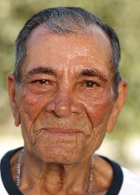
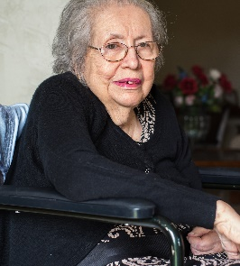
Realice un plan paso a paso para mejorar su salud—y su vida.
[Add your own quotes and/or use these & remove this line]
"La clase me ayudó a controlar mejor mi diabetes, y mi A1C ahora está dentro de los límites normales." — Juan de Virginia
"He aprendido que hay gente como yo que no vive la vida al máximo debido a una enfermedad crónica, y que podemos salir adelante." – Carolina de Washington
"Después de realizar el taller, he bajado 25 libras desde entonces. Comencé a realizar ejercicios y comer más sano. Después de bajar de peso con una nutrición adecuada y ejercicios, he podido bajar la medicación para mi presión sanguínea y mi presión sanguínea ahora es de aproximadamente 130/70. Me siento increible y tengo mucha más energía." —Sam de Virginia

Slide 11
¡Inscríbase hoy—y tome el control de su salud!
Para unirse al taller de [Nombre del Programa], llame al:
XXX-XXX-XXXX
Nuestra próxima clase está disponible el:
{fecha y hora}
en
{sitio del taller}

